Slide 1





CHÀO MỪNG CÁC EM ĐẾN VỚI TIẾT HỌC MỚI!

Slide 2


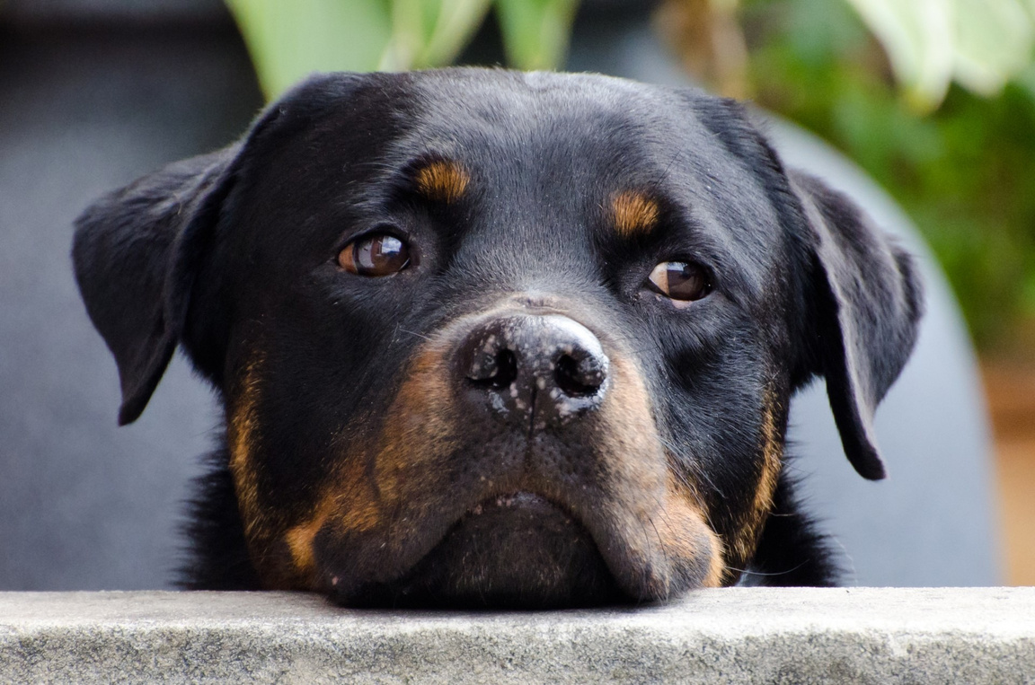


BÀI 14
VIẾT 3:
LUYỆN TẬP TẢ CON VẬT

Slide 3



NỘI DUNG BÀI HỌC
1. Chuẩn bị viết bài văn tả một con vật
2. Viết bài văn
tả một con vật mà em yêu thích

Slide 4


Chuẩn bị
viết bài văn
tả một con vật

Slide 5

Đọc gợi ý trong SGK tr.58 và chuẩn bị viết bài
Em viết theo dàn ý đã lập và các đoạn văn đã tập viết ở những tiết học trước nhưng có thể thay đổi, bổ sung một số ý nhỏ hoặc thay đổi cách sắp xếp chú ý cho phù hợp hơn.
Chú ý viết câu văn có hình ảnh. Tạo ra các hình ảnh so sánh, nhân hóa để con vật được miêu tả sinh động hơn.
Viết xong, đọc lại, sửa các lỗi về cấu tạo và nội dung bài văn, lỗi dùng từ, đặt câu, chính tả,...

Slide 6

Thực hiện các nhiệm vụ sau trước khi viết bài
Đọc thầm lại dàn ý đã lập, điều chỉnh dàn ý (nếu cần).
Dựa vào dàn ý để viết bài văn. Chú ý viết câu đúng cấu tạo ngữ pháp, lựa chọn từ ngữ phù hợp, giàu hình ảnh,...
Đọc lại bài viết: phát hiện và sửa lỗi (nếu có); sửa bài viết cho hay (thay thế từ ngữ, viết lại câu,...)

Slide 7
2. Viết bài văn
tả một con vật
mà em yêu thích

Slide 8



Dựa theo dàn ý đã lập ở các tiết học trước, em hãy viết bài văn tả một con vật mà em yêu thích.

Slide 9
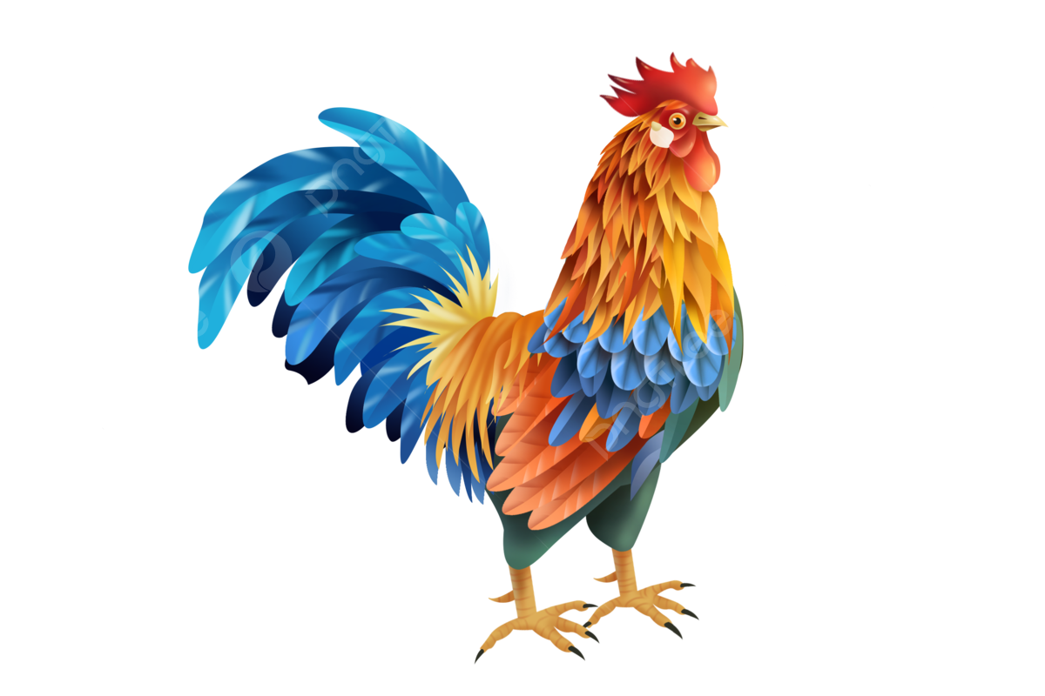
Bài văn tham khảo
Mở bài:
Khi rạng đông vừa hé mở, những đám mây xám chỉ mới tan đi, thì chú gà trống nhà em đã cất tiếng gáy vang “ò…ó…o…o…” báo hiệu cho một ngày mới bắt đầu. Như có phép lạ, cả xóm em đều bừng tỉnh sau một giấc ngủ dài.

Slide 10
Thân bài:
Em còn nhớ rất rõ, hồi mẹ mới mua về, chú mới buồn rầu làm sao ! Con sâu bò qua không thèm nhặt, con châu chấu nhảy lại không thèm bắt. Nhưng thời gian dần dần qua đi, nỗi nhớ nhà ngày càng nhạt dần. Và bây giờ, chú đã là một chàng thanh niên tuấn tú, to khoẻ như một “lực sĩ trên võ đài” đẹp trai như “siêu người mẫu”. Cái mào đỏ chói, lộng lẫy, chói lọi như chiếc vương miện của một vị vua. Bộ lông đẹp tuyệt trần, xen kẽ nhiều màu sắc rực rỡ như chiếc áo của nàng vương phi thời xưa. Đôi chân khoẻ mạnh, chắc nịch, gần mấy ngón chân có một cái cựa chìa ra sắc nhọn, là vũ khí đáng sợ nhất khi chú chiến đấu với kẻ thù. Cái miệng nhọn hoắt, cứng cáp, để bổ vào đầu địch thủ của mình. Chùm lông đuôi cong cong như mái tóc “đuôi gà” của các cô gái. Trông chú lúc này mới lực lưỡng làm sao ! Cũng chính nhờ sự lực lượng đó mà chú “chim gái” rất tài. Hễ cô gà mái nào được đi với chú là an toàn tuyệt đối. Vì vậy nên chàng ta có rất nhiều “tình địch”. Nhiều thì nhiều nhưng chẳng có tên nào dám đụng cu cậu cả. Cu cậu đã là anh hùng của cả cái xóm này.

Slide 11
Bài văn tham khảo
Kết bài:
Em quý cu cậu lắm! Không chỉ vì cái mã của cu cậu lại niềm kiêu hãnh của em đối với bạn bè. Mà nó còn rất có ích – Tiếng gáy của nó luôn báo thức mọi người dậy đúng giờ để chuẩn bị cho một ngày lao động mới. Cậu ta là như thế đấy ! Chăm chỉ chững chạc và thật đáng khen.

Slide 12



TRAO ĐỔI:
TÌNH YÊU QUÊ HƯƠNG, ĐẤT NƯỚC

Slide 13

KHỞI ĐỘNG
Em có đặc biệt yêu thích một chi tiết, hình ảnh hay nhân vật nào trong câu chuyện mà em đã từng đọc không?

Slide 14
NỘI DUNG BÀI HỌC
1. Chuẩn bị
2. Trao đổi

Slide 15


1. Chuẩn bị

Slide 16
Chọn 1 trong 2 đề sau
Đề 1:
Phát biểu cảm nghĩ
của em về một câu chuyện đã học ở Bài 14.
Đề 2:
Trình bày ý kiến
về biểu hiện của
lòng yêu nước.

Slide 17


Đề 1:
Phát biểu cảm nghĩ của em về một câu chuyện đã học ở Bài 14.
Gợi ý nội dung trao đổi:
Giới thiệu tên câu chuyện và chủ đề của câu chuyện.
Những chi tiết hay của câu chuyện.

Slide 18
Bài văn tham khảo
Ở bài 14, em được học một câu chuyện vô cùng ý nghĩa, đó chính là câu chuyện Ngô Quyền đại phá quân Nam Hán. Câu chuyện kể về Ngô Quyền, một vị tướng và cũng là một vị vua rất thông minh và tài trí. Nhờ tài hủy huy mưu lược của ông, mà quân ta đã đánh thắng quân xâm lược Nam Hán do tướng Hoằng Tháo chỉ huy. Đối mặt với một đội quân hùng mạnh và đông đúc như thế, nhưng quân ta vẫn dành thắng lợi vẻ vang, không thiệt hại quá nhiều về người và của. Chiến thắng hào hùng ấy của Ngô Quyền đã chấm dứt giấc mộng đô hộ nước ta của giặc phương Bắc, mở ra thời kì độc lâu lâu dài cho nước ta. Nhờ câu chuyện Ngô Quyền đại phá sông Nam Hán mà em được hiểu thêm về trận chiến trên sông Bạch Đằng lừng danh thuở nào. Và thêm yêu quý, kính trọng tài trí mưu lược hơn người của vị vua nổi tiếng Ngô Quyền.

Slide 19
Đề 2:
Trình bày ý kiến về biểu hiện của lòng yêu nước.
Gợi ý nội dung trao đổi:
Giới thiệu nội dung sẽ trình bày (theo đề bài).
Nêu biểu hiện của lòng yêu nước.

Slide 20
Bài văn tham khảo
Khi nhắc đến nét đẹp truyền thống của dân tộc Việt, chúng ta không thể bỏ qua tình yêu nước sâu sắc. Yêu nước không chỉ là một khái niệm thể hiện tình cảm, mà nó còn đại diện cho sự gần gũi, tinh tế và đầy cảm hứng, dẫn nguồn từ niềm tôn trọng và sự trân trọng mà chúng ta dành cho những gì xung quanh, cho những người mà chúng ta yêu mến.
Biểu hiện của tình yêu nước có mặt trong ý thức và hành động hằng ngày của mỗi người. Trong thời chiến, tình yêu nước tràn đầy sức sống và quẩy chầy cùng các cuộc khởi nghĩa, cùng với những nỗi niềm sẵn sàng hi sinh tính mạng khi đi quốc tịch.

Slide 21
Trong thời bình, mỗi người thể hiện tình yêu nước bằng cách chăm chỉ học tập, lao động và rèn luyện đạo đức với mong muốn tạo ra một cuộc sống tươi đẹp hơn cho bản thân, gia đình và dân tộc. Vậy lòng yêu nước đã được truyền từ thế hệ này sang thế hệ khác, trở thành nguồn năng lượng vô giá và sợi dây kết nối trái tim của những "con Lạc cháu Hồng", giúp chúng ta tạo ra những chiến công "lừng lẫy năm châu, chấn động địa cầu".
Tình yêu nước của thế hệ trước đã tạo nên sự tin tưởng cho thế hệ sau. Mặc dù các thế hệ trẻ có thể sống và làm nghề tại nhiều nơi trên toàn thế giới, những người Việt Nam vẫn giữ trong trái tim mình niềm tình yêu nước sâu sắc, để nhớ, để tôn vinh và cũng để muốn có thể làm gì đó cho đất nước yêu quý hình chữ S của Việt Nam.

Slide 22
2. Trao đổi

Slide 23

Trao đổi trong nhóm
Đề 1:
Phát biểu cảm nghĩ của em về một câu chuyện đã học ở Bài 14.
Đề 2:
Trình bày ý kiến về biểu hiện của lòng yêu nước.

Slide 24

Trao đổi trước lớp
Em thích phần trình bày của bạn nào? Vì sao?
Điều gì trong bài trình bày của bạn đó khiến em
cảm thấy thú vị?

Slide 25
CỦNG CỐ, DẶN DÒ
Ôn lại kiến thức đã học.
Chuẩn bị cho bài mới:
Đọc 4 – Trường Sa.

Slide 26
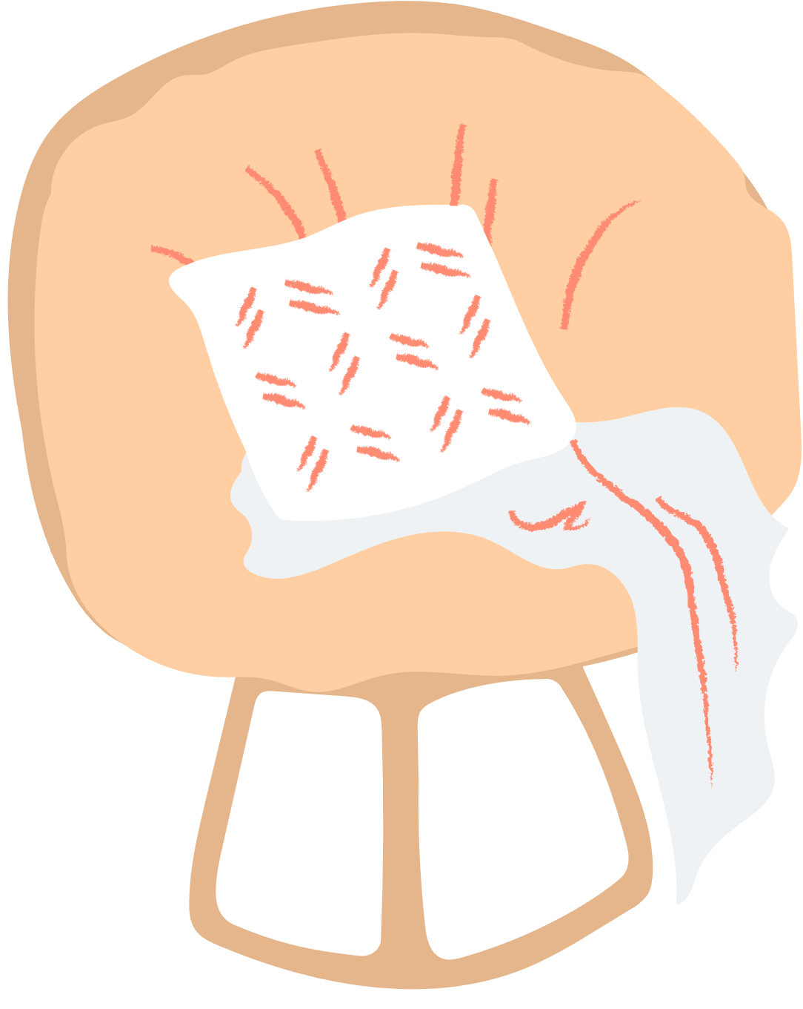

XIN CHÀO TẠM BIỆT VÀ HẸN GẶP LẠI!

